Slide 1
Gate-IP – профессиональная масштабируемая СКУД
на базе сети Ethernet
(LAN, WLAN, Wi-Fi).

Slide 2
Профессиональная сетевая СКУД Gate-IP
Производится, развивается и поддерживается с 2011 года.
Аппаратная часть базируется на типовом универсальном сетевом контроллере Gate-IP100 и его второй модификации Gate-IP200.
Система имеет свое штатное современное ПО Gate-IP в составе полнофункциональной и ограниченной бесплатной версий.
Функционирует на профессиональных IP технологиях сетей Ethernet и Wi-Fi с возможностью использования сетевых технологий DHCP и DNS.
Передача данных в сетях осуществляется в закрытом виде с индивидуальным шифром для каждого объекта.
Notes:
2
2

Slide 3
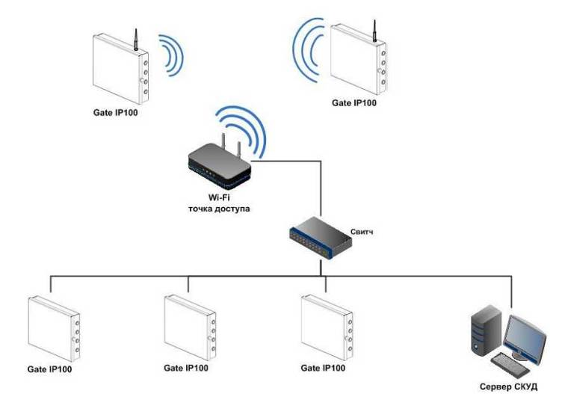
Принцип построения системы Gate-IP
Notes:
3
3

Slide 4
Базовый состав системы
Программное обеспечение «Gate-IP»
Контроллеры стандартного исполнения (Gate-IP100)
Контроллеры со считывателем и встроенной клавиатурой (Gate-IP200)
Notes:
4
4

Slide 5
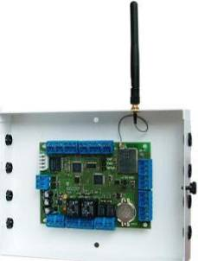
Контроллер Gate-IP100
два входа для считывателей Wiegand
восемь входов для охранных шлейфов с контролем по току
четыре релейных выхода
емкость банка ключей - 32000 емкость банка событий - 47000
количество расписаний - до 250
«antipassback»
порт USB для конфигурации сетевых настроек
порт Ethernet 10/100 Мбит и Wi-Fi коммуникатор (поддержка WEP/WPA/WPA2)
Notes:
5
5

Slide 6
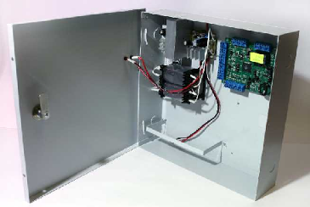
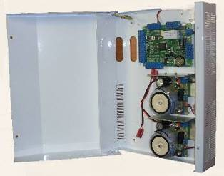
Варианты исполнения контроллера
GATE-IP100
GATE-IP100 UPS
GATE-IP100 UPS Мод.2

Slide 7
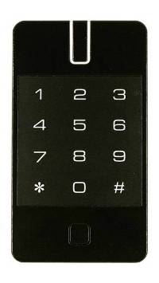
Контроллер Gate-IP200
встроенные считыватель EM-Marine (HID), клавиатура и кнопка запроса прохода
один вход для подключения внешнего считывателя Gate-U-Prox
два входа для подключения шлейфов с контролем по току
один релейный выход
емкость банка ключей - 32000 емкость банка событий - 47000
количество расписаний - до 250
порт USB для конфигурации сетевых настроек
порт Ethernet 10/100 Мбит и Wi-Fi коммуникатор (поддержка WEP/WPA/WPA2)
Notes:
7
7

Slide 8
Программное обеспечение Gate-IP
конфигурирование и настройка логической структуры СКУД
мониторинг и регистрация событий системы
ведение базы данных пользователей
фотоверификация и контроль перемещения пользователей
учет рабочего времени
бюро пропусков с поддержкой разовых пропусков
групповое управление точками доступа
возможность организации видеоверификации (с СВН «Линия» и видеорегистраторами Pinetron, Dahua, Hikvision)
отправка SMS и E-Mail сообщений о событиях системы
Notes:
8
8

Slide 9
Программное обеспечение Gate-IP
Бесплатное ПО:
Gate-IP Free
работает на одном компьютере
поддерживает до 50 карточек
Платное ПО:
Gate-IP Full (Поставляется с ключом)
включает сервер системы и одного клиента
неограниченное количество карт
поддержка дополнительных клиентских АРМ
отправка SMS и E-Mail сообщений о событиях системы
поддержка контроллеров GATE-4000
интеграции с видео.
Gate-IP Client – клиентское ПО Gate-IP
Gate-IP Video – модуль интеграции c системами видеонаблюдения.
Notes:
9
9

Slide 10
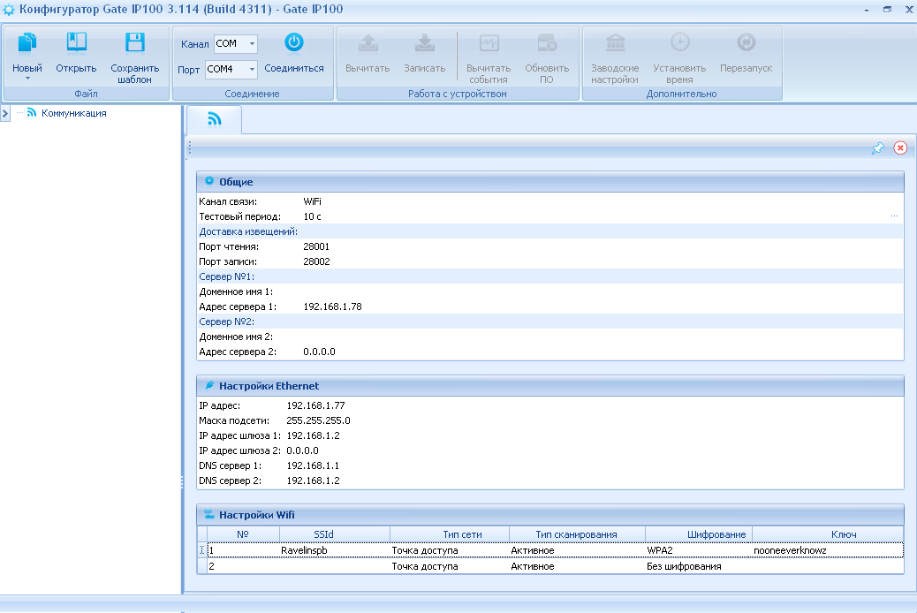
ПО Gate-IP. Конфигуратор.
Notes:
10
10

Slide 11
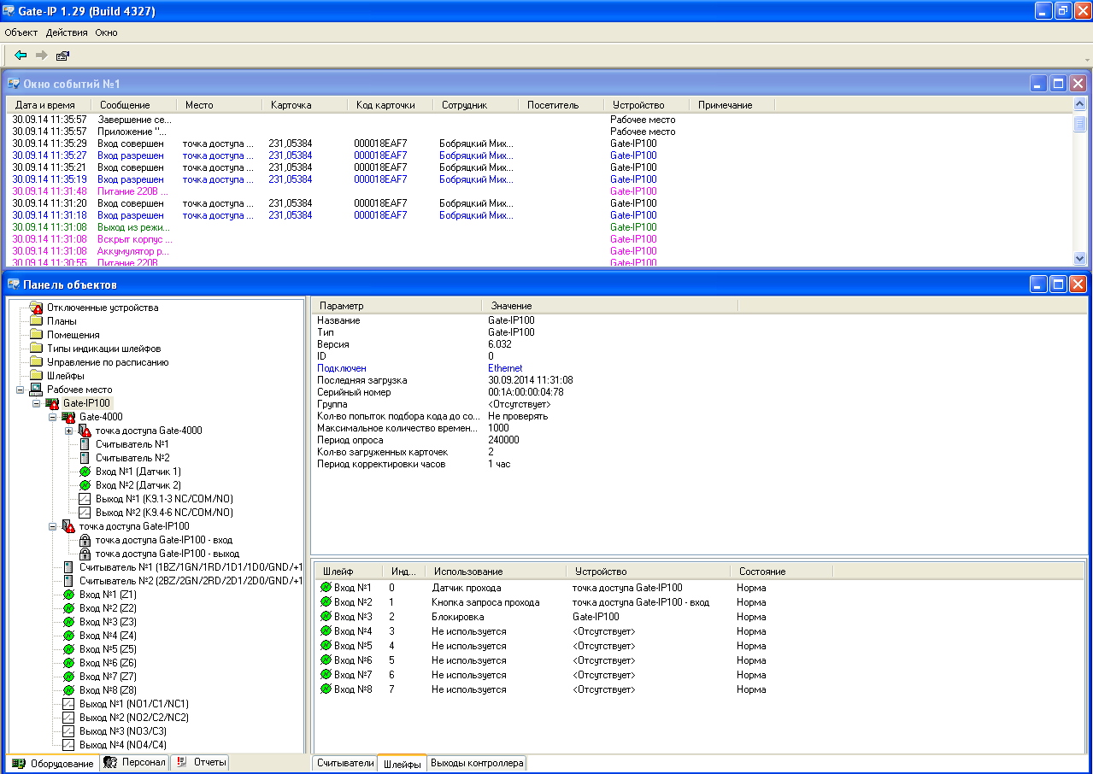
ПО Gate-IP. Конфигурация системы.
Notes:
11
11

Slide 12
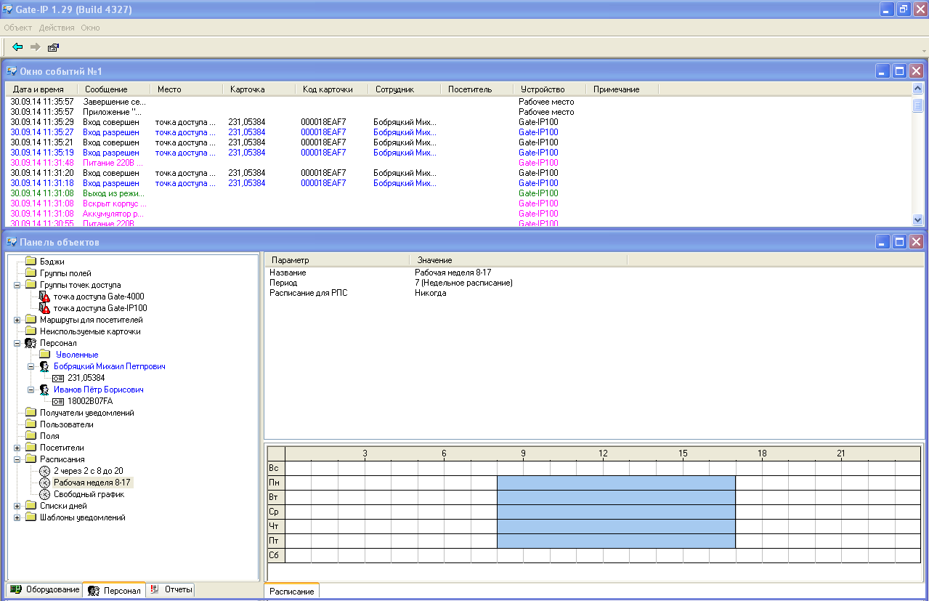
ПО Gate-IP. Работа с персоналом.
Notes:
12
12

Slide 13
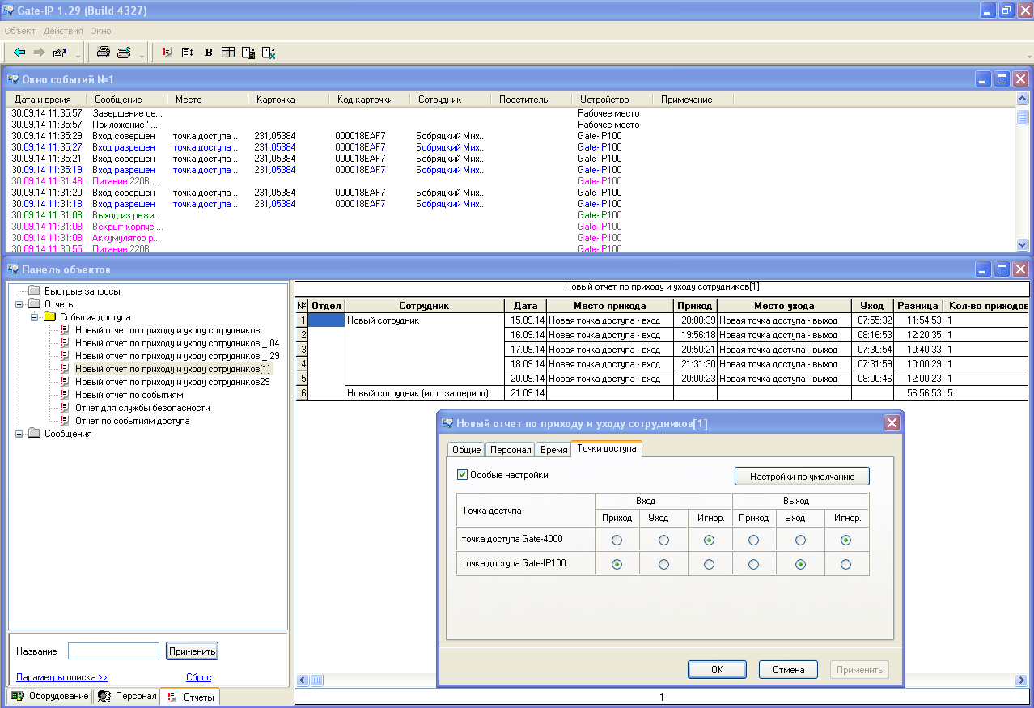
ПО Gate-IP. Формирование отчета.
Notes:
13
13

Slide 14
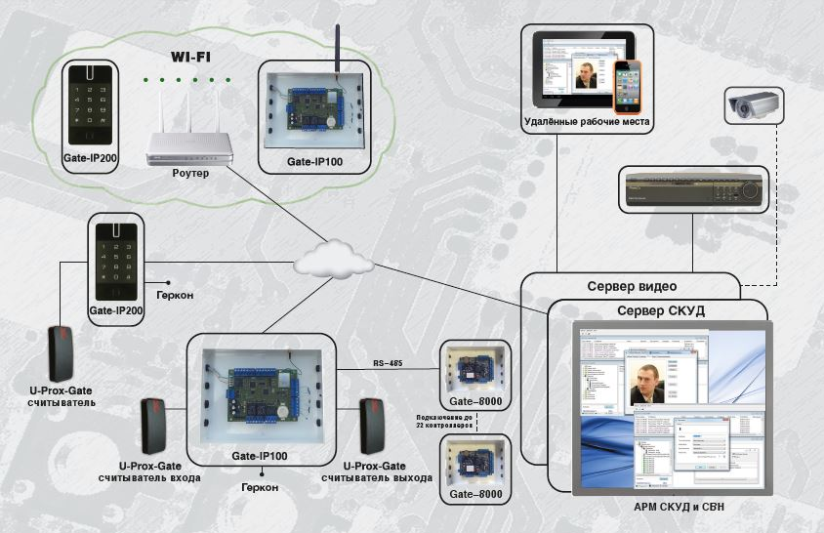
Типовая структура системы
Notes:
14
14

Slide 15
СКУД Gate-IP в составе IT инфраструктуры
Чем можно успокоить Начальника службы безопасности при использовании СКУД Gate-IP?
Защищенность
данных при их передаче
в сети общего пользования
Устойчивость
(надежность+живучесть)
СКУД при использовании
сети общего пользования
Notes:
15

Slide 16
Защищенность данных
при передаче в сети общего пользования
СКУД Gate-IP при работе в компьютерной сети обеспечивает защиту от несанкционированного доступа к пакетам данных:
криптостойкий алгоритм шифрования пакетов данных
по алгоритму ГОСТ 28147-89 с использованием 256-битного ключа, уникального для каждой конкретной системы
имитостойкий протокол передачи пакетов с контролем уникального серийного номера устройства (6 байтовое число) и номера пакета
Notes:
16

Slide 17
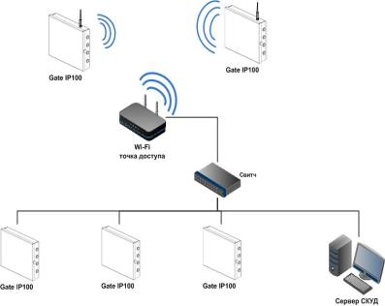
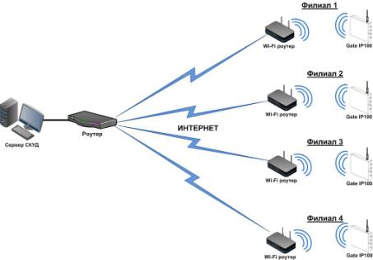
Защищенность данных в сети общего пользования
СКУД Gate-IP обеспечивает безопасную работу как внутри локальной сети предприятия (проводной или Wi-Fi), так и через сеть Интернет.
Кроме того, несколько различных систем Gate-IP могут работать в одной локальной сети без влияния друг на друга и риска перехвата пакетов.
Notes:
17

Slide 18
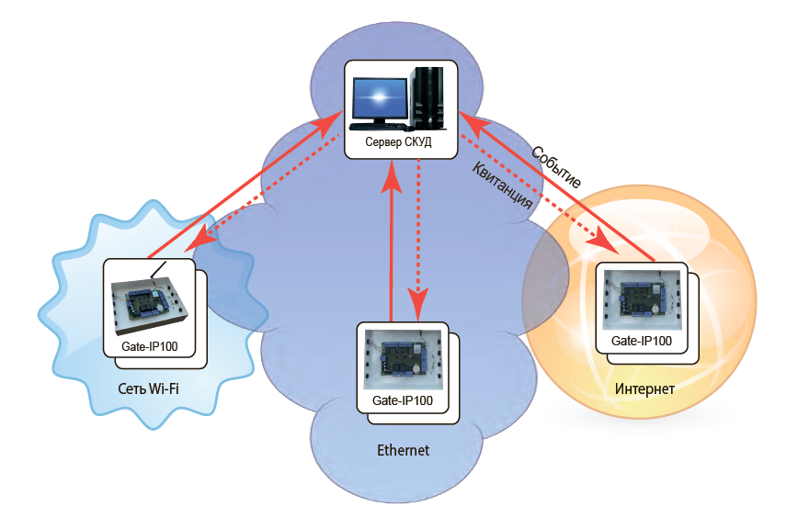
Устойчивость работы СКУД,
функционирующей на базе сети общего пользования
Нотификационная схема работы:
- соединение с сервером инициализирует контроллер
- контроллер может иметь динамический адрес
- возможность работы в сетях со сложной топологией
- постоянный контроль канала связи
Резервирование Wi-Fi
Notes:
18

Slide 19
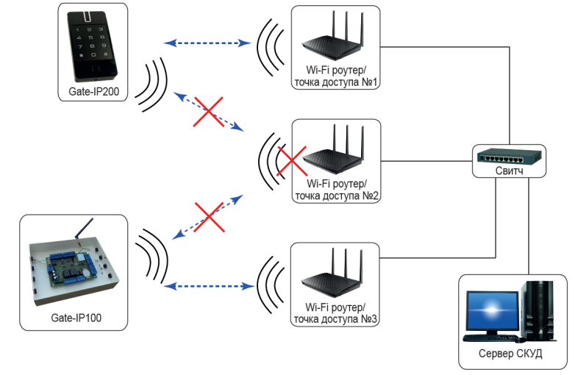
Резервирование путей передачи данных
Резервирование Wi-Fi
Для резервирования беспроводного канала связи поддерживается работа контроллера СКУД с двумя Wi-Fi точками доступа - основной и резервной:
Notes:
19

Slide 20
Дополнительные приятные возможности
Динамическое получение IP адреса (DHCP)
Коммуникатор контроллера Gate-IP поддерживает как ручную установку статического IP адреса, так и протокол DHCP. Это позволяет:
избежать ручной настройки сетевых устройств и сопутствующих ошибок
повысить живучесть системы при падениях и восстановлении сети
Использование DNS имен вместо IP адресов сервера СКУД
Указание DNS имени сервера СКУД в контроллере обеспечивает работоспособность системы при смене IP адреса сервера, причем без перенастройки всех контроллеров доступа.
Notes:
20

Slide 21
ИТОГО: преимущества СКУД Gate-IP
один универсальный базовый контроллер СКУД
выбор среды передачи LAN, WAN, Wi-Fi
нотификационная схема работы контроллеров в системе
постоянный контроль каналов связи
комплексная защита пакетов данных при передаче
доступность удобств и преимуществ сетевых протоколов (DHCP, DNS)
надежность и живучесть СКУД
дополнительно:
web и mobile клиенты
видеоверификация событий доступа
эффективное SMS оповещение
система беспроводных замков
глобальный антипассбэк
управление лифтом и автоматикой
поддержка контроллеров классической СКУД Gate
Gate-IP - во! какая система
Notes:
21

Slide 22
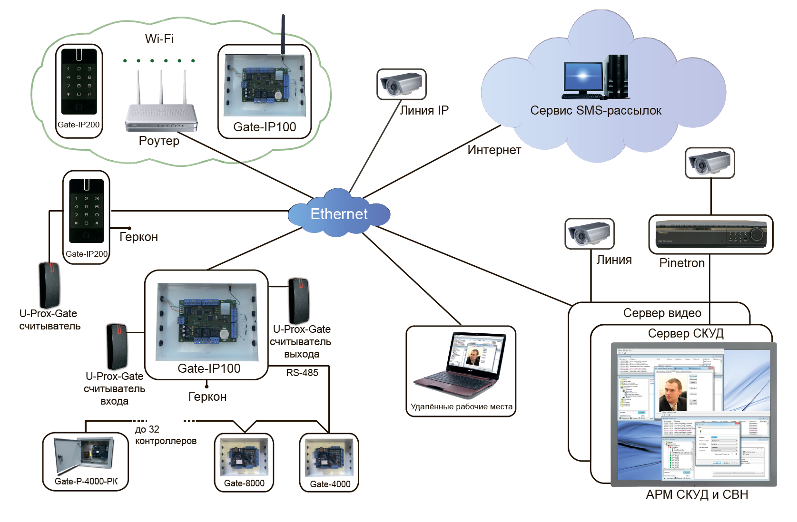
Новые возможности
Автопоиск и конфигурация контроллеров в сети
Поддержка подчиненных контроллеров классической СКУД Gate (Gate-8000, Gate-P-4000-PK)
Notes:
22

Slide 23
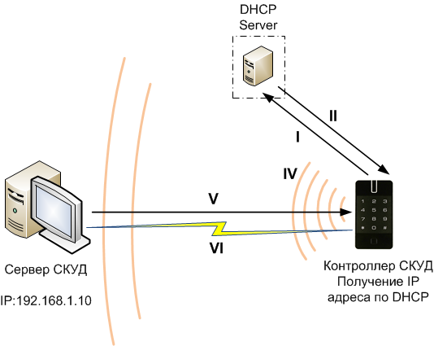
Новые возможности
Автопоиск и конфигурация контроллеров в сети
Notes:
23

Slide 24
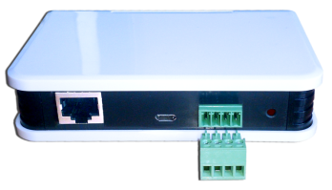
Новые возможности
поддержка технологии беспроводных замков Gate-IP500 под управлением спецконтроллера Gate-IC-Lock и репитеров
поддержка технологии глобального (зонального) антипассбэка под управлением спецконтроллера Gate-IC-Antipassback
поддержка технологии управления лифтом и иной автоматикой под управлением спецконтроллера Gate-IC-Elevator
Общие характеристики
Питание:
- Внешний источник 12В: ток потребления не более 150 мА
- IEEE 802.3af PoE: Класс потребления – PoE class 1, до 3,84 Вт
Порт Ethernet с гальванической развязкой, 10BASE-T/100BASE-TX, 802.3af PoE
Один порт micro USB для конфигурации сетевых настроек и обновления микропрограммы контроллера
Полная конфигурация - с помощью ПО СКУД через компьютерную сеть. Есть режим автоконфигурации в одноранговой сети
Часы реального времени
Энергонезависимая память:
Буфер событий 47000
Габаритные размеры корпуса прибора – 110,6 x 80,5 x 27 мм
Notes:
24

Slide 25
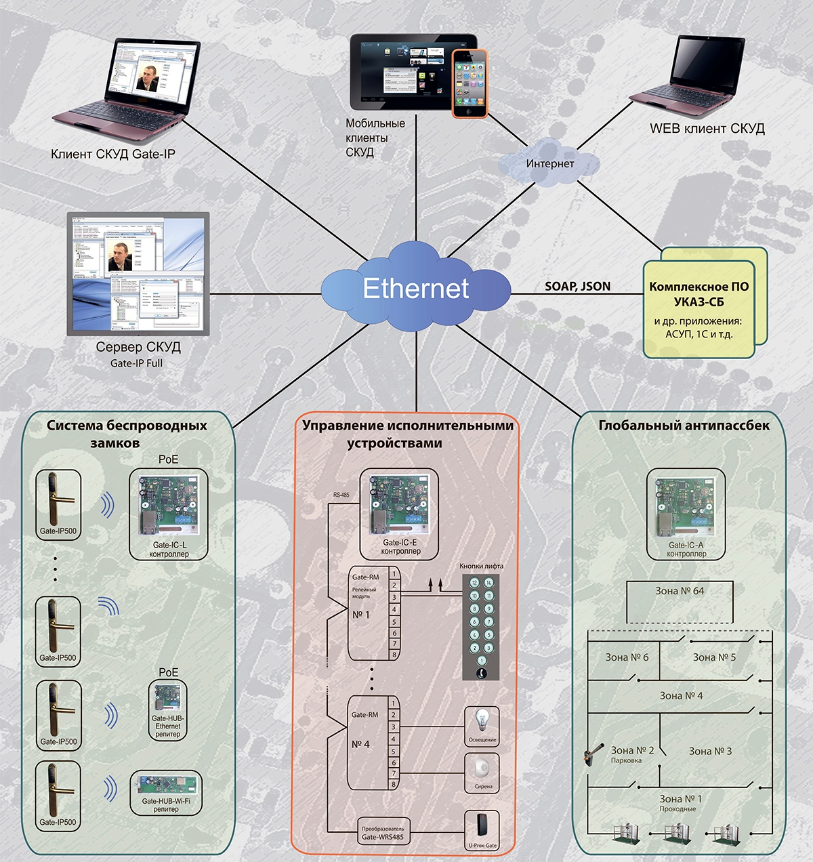
Новые возможности
поддержка технологии беспроводных замков Gate-IP500 под управлением спецконтроллера Gate-IC-Lock и репитеров
поддержка технологии глобального (зонального) антипассбэка под управлением спецконтроллера Gate-IC-Antipassback
поддержка технологии управления лифтом и иной автоматикой под управлением спецконтроллера Gate-IC-Elevator
Notes:
25

Slide 26
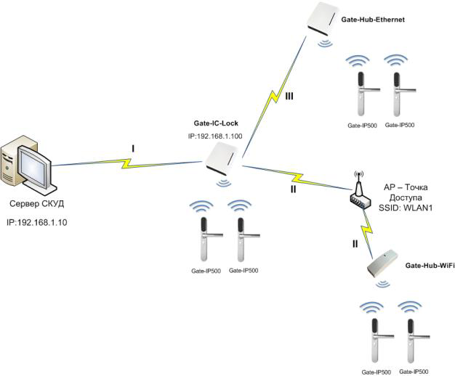
Новые возможности
Система беспроводных замков Gate-IP500
под управлением спецконтроллера Gate-IC-Lock
Контроллер Gate-IC-Lock выполняет маршрутизацию данных от разрешенных беспроводных контроллеров Gate-IP500 через ретрансляторы Gate-Hub (Ethernet или WiFi). Интерфейс связи между Gate-IC-Lock и сервером СКУД, а также между Gate-IC-Lock и Gate-Hub – компьютерная сеть. Интерфейс связи между Gate-IC-Lock, Gate-Hub и Gate-IP500 – SRD (short range devices) – радио.
Контроллеры Gate-IP500 работают в автоматическом режиме, т.е. принимают решение о предоставлении доступа на основе загруженных в них ранее правил.
Notes:
26

Slide 27
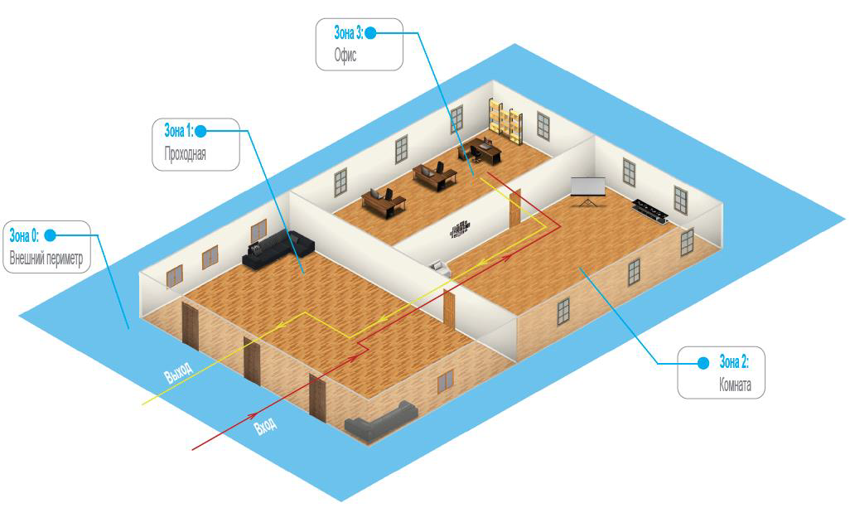
Новые возможности
Реализация глобального (зонального) антипассбэка
под управлением спецконтроллера Gate-IC-Antipassback
Notes:
27

Slide 28
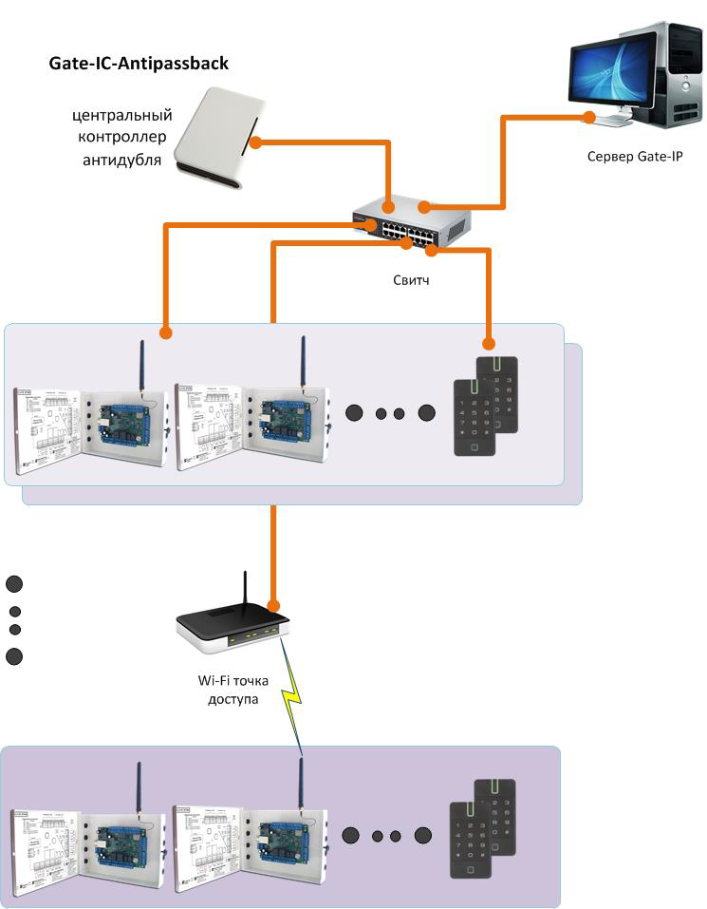
Новые возможности
Реализация глобального (зонального) антипассбэка под управлением спецконтроллера Gate-IC-Antipassback
Notes:
28

Slide 29
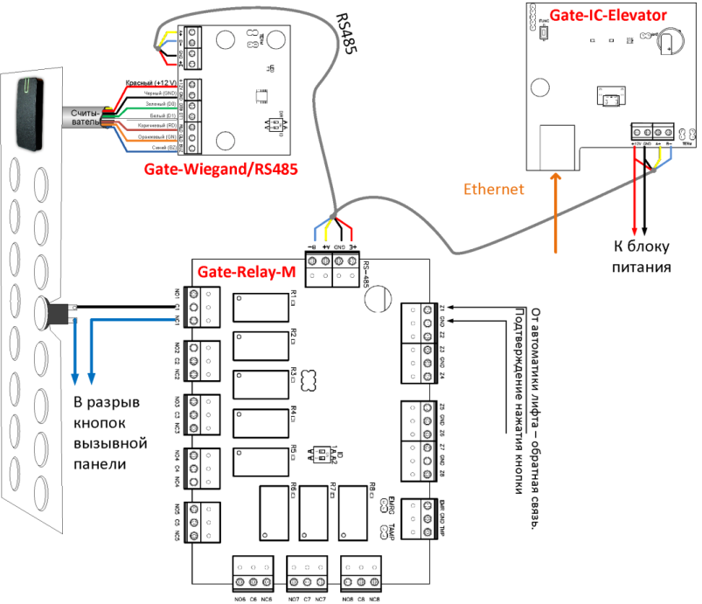
Новые возможности
Управление лифтом и иной автоматикой
под управлением спецконтроллера Gate-IC-Elevator
Notes:
29

Slide 30
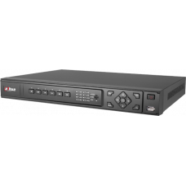
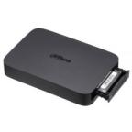
Новые возможности
Видеоверификация событий доступа
на базе интеграции с видеорегистраторами Dahua и HikVision
Notes:
30

Slide 31
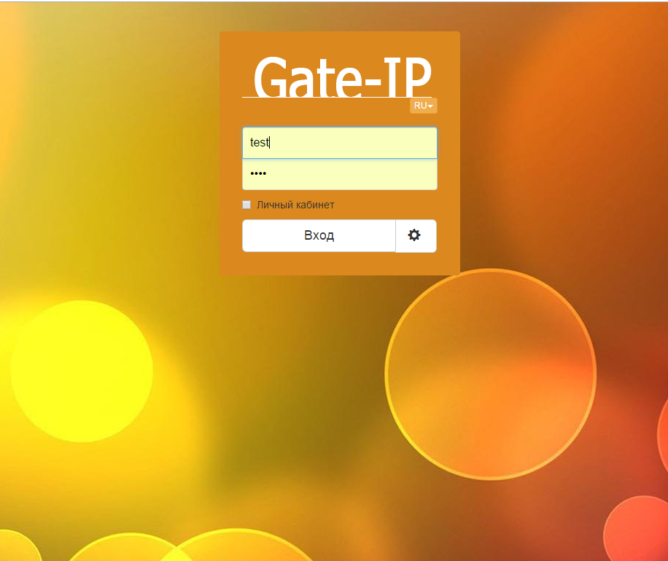
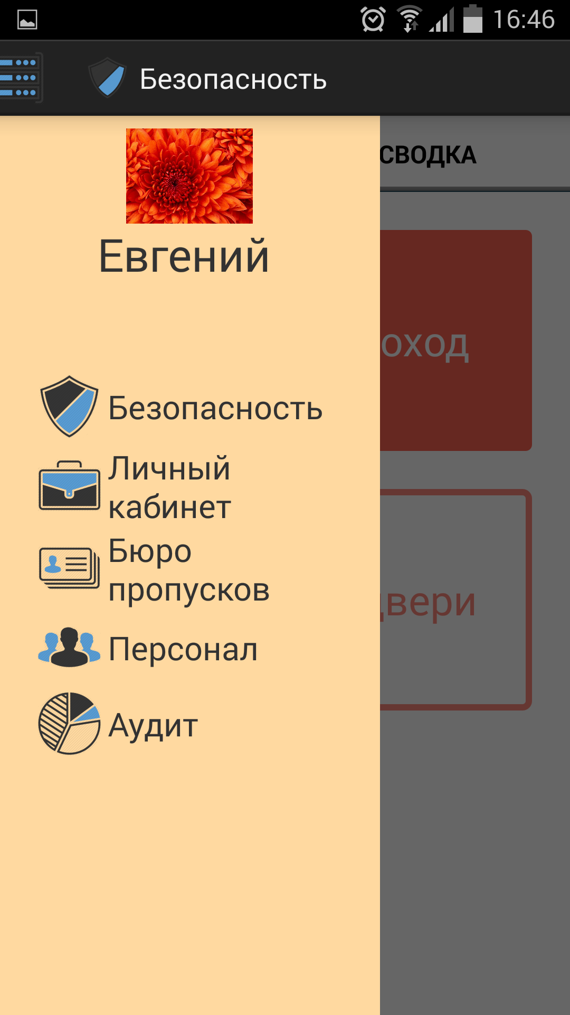
Новые возможности
Пилотный вариант мобильного и web клиентов
Notes:
31

Slide 32
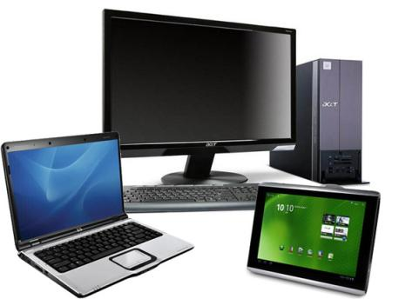
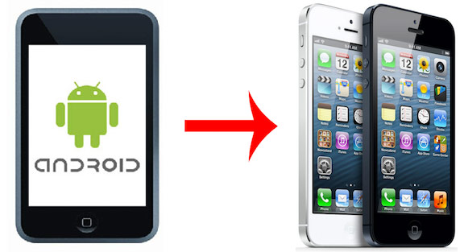
Новые возможности
Пилотный вариант мобильного и web клиентов
Пилотная версия Web-клиента: "Личный кабинет": открытие дверей управление карточками "Проходная": просмотр журнала событий фотоверификация полное управление дверьми
Пилотная версия мобильного клиента: "Личный кабинет": открытие дверей управление карточками "Безопасность": экстренные действия
сводка
Мобильное приложение для Android и web-приложения (для установки на других web серверах) включены в состав диска
Notes:
32

Slide 33
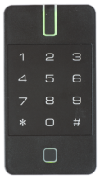
Новые возможности
Построение системы доступа на базе защищенных идентификаторов
Банальный уровень: замена считывателей и карт на MF
Бесконтактный считыватель Mifare® (ISO14443A):
Mifare® Standard, Mifare® Hi-Memory, Mifare® Ultralight
Считыватель Gate-U-Prox MF
Считыватель Gate-U-Prox-Keypad MF
Кодирование карт и считывателей для каждого объекта
Notes:
33

Slide 34
Вопросы…
Техническая поддержка бренда +7 (812) 320-95-93 info@skd-gate.ru
Николай icq 382-332-594 skype: nick.alf
Евгений icq 652-983-338 skype: razmolodin.ravelinspb
На сайте www.skd-gate.ru всегда представлена
информация о бренде, о всех приборах и программных продуктах, дистрибутивы и инструкции, статьи, каталоги и новости.
Информацию об официальных Дилерах и Авторизованных инсталляторах можно получить на сайте в разделе Купить/Установить.
Вопросы по организации обучения, сотрудничеству и маркетинговой поддержке можно присылать через сайт

